Slide 1


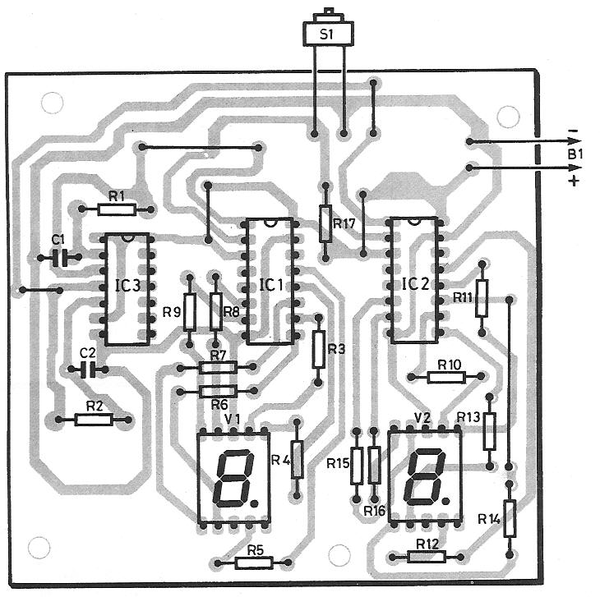
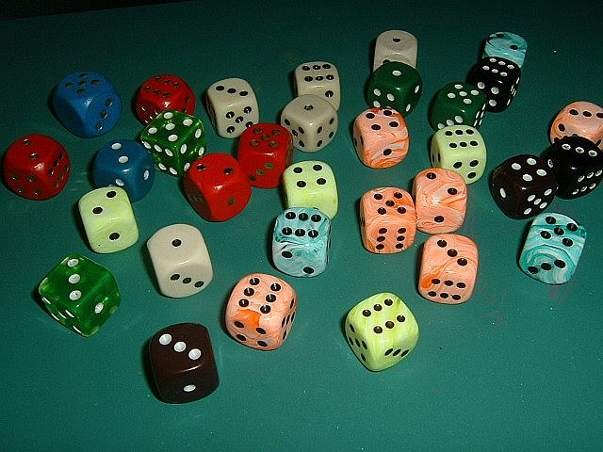
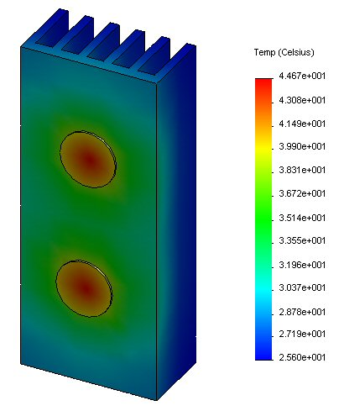
NOME DO PROJETO
Guilhermo Marconi - marconi@transmissaoradio.com – Xº Período
Alexander Graham Bell - bell@telefone.com – Yº Período
Thomas Edison – edison@lampada.com.br – Zº Período
9ª MOSTRA DE PROJETOS DA ENGENHARIA ELÉTRICA
1º Semestre de 2016
1. OBJETIVO
O texto referente ao objetivo do projeto deve ser breve e, portanto, sucinto. Um único parágrafo é suficiente para descrever o principal propósito da realização do trabalho.
2. INTRODUÇÃO
Nesta introdução devem ser descritos os principais conceitos teóricos utilizados para a elaboração do projeto.
Deve ser utilizado no máximo 100 palavras distribuídas, preferencialmente, em três parágrafos. Pode-se incluir alguma imagem que tenha relação direta com o projeto realizado, com tamanho máximo de 25 cm x 25 cm, assim como ilustrado na figura 1.
A formatação deste texto deve seguir o padrão aqui exemplificado (Fonte Calibri, tamanho 44, formato justificado). Formatação dos títulos das seções (Fonte Arial, tamanho 48, negrito). Formatação da legenda das figuras (Fonte Arial, tamanho 32, negrito, centralizado). Fique atento também a formatação dos parágrafos. Mantenha as características contidas neste template. Impressão no tamanho A1 (594mm x 841mm)
3. PRINCIPAIS MATERIAIS UTILIZADOS
Nesta etapa devem ser listados apenas os principais materiais utilizados na elaboração do projeto:
2 displays de 7 segmentos ;
1 CI 555;
3 CI’s 4017;
1 Bateria 9V;
1 Transistor BD135 - NPN;
2 CI’s Reguladores 7812;
1 Diodo Zener 12V6 – 1W.
4. RESULTADOS E CONCLUSÕES
Nesta etapa de resultados e conclusões sugere-se inserir figuras com o resultado final do projeto. A inserção do circuito eletrônico e/ou elétrico é obrigatório, conforme ilustrado na figura 2. Pode-se inserir também algum resultado obtido por meio de simulação, conforme mostra a Figura 3.
É obrigatório também o uso de legendas em todas as figuras anexadas. Nesta seção deve-se utilizar no máximo 70 palavras distribuídas em, no máximo, 2 parágrafos. Qualquer dúvida, encaminhe um e-mail para: feiradeprojetos@pucpcaldas.br
Figura 2: Circuito impresso com
os respectivos componentes
eletrônicos.
Figura 1: Dados.
Figura 3: Simulação de
funcionamento do dissipador com
filme CVD (Tmáx = 44ºC e P = 198W).
Curso de ENGENHARIA ELÉTRICA da PUC Minas campus Poços de Caldas

